Slide 1
I/O Streams
Pemrograman Berorientasi Obyek
Oleh
Idris Winarno

Slide 2
Topik
Overview I/O Streams
Byte stream & Character Stream
Hirarki class pada package java.io
Read & write streams
  InputStream & OutputStream
  Reader & Writer
  RandomAccessFile
Memfilter stream

Slide 3
Stream I/O
Semua data di Java dibaca dan ditulis dengan menggunakan stream.
Stream adalah representasi abstrak dari aliran data yang berjalan dari sumber (input stream) ke tujuan (output stream).
Contoh:
  Membaca dan menulis file di dan ke harddisk
  Membaca dan menulis teks ke console.
  Membaca dan menulis melalui network

Slide 4
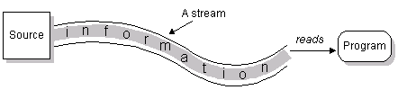

I/O Streams
Untuk membaca, program membuka stream pada sumber ( file, memory, socket) dan membaca informasi secara sekuensial.
Untuk menulis, program mengirim informasi ke tujuan dengan cara membuka stream tujuan, selanjutnya menulis informasi secara sekuensial.

Slide 5
Stream
Byte stream (8 bit)
digunakan untuk byte, integer, dan simple data type yang lain.
Misal: numerical data, executable programs, dll
Character stream (16bit)
digunakan untuk data tekstual (teks), mendukung unicode.
Misal: text files

Slide 6
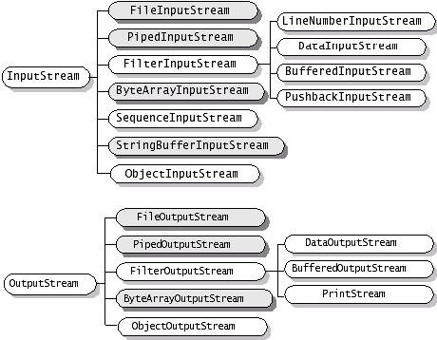
Byte Stream

Slide 7
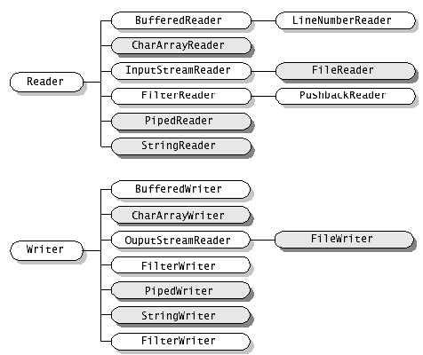
Character Stream

Slide 8
Operating systems use many different types of coding schemes to store characters. The characters can be represented by one byte (between 0 and 255), or two bytes (between 0 and 65535), or by other schemes. Byte 0 might represent the a character in one encoding scheme, whereas in another it might represent a space.
Java is designed to be a platform-independent language, so it uses what is known as Unicode characters. The Unicode character-encoding scheme is used by Java to handle character streams. Your operating system uses its own type of character encoding.
For example, Windows uses ISO 8859-1 (also known as ANSI), and Macintosh uses Macintosh Latin-2. There are literally more than one hundred different types of character sets that Java can interpret;

Slide 9
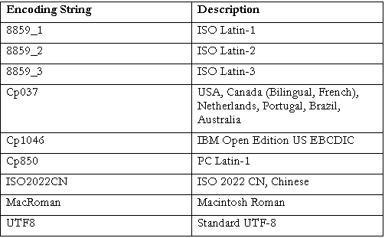

Slide 10
Text Representation
Java menggunakan 2 macam representasi teks:
  Unicode
    Untuk merepresentasikan character dan string secara internal
  UTF
    Untuk pertukaran data teks melalui network
    UTF = UCS Transformation Format
    UCS = Universal Character Set

Slide 11
Cara menggunakan stream
Prosedur penggunaan byte stream dan character stream sama
Input stream
Membuat obyek yg berasosiasi dg data source.
Mis : FileInputStream
Membaca informasi dari stream dg menggunakan method obyek tsb.
Mis: read()
3. Bila selesai, panggil method close.
Output stream
Membuat obyek yg berasosiasi dg data destination.
Mis : BufferedWriter
Menulis informasi ke stream tujuan dg menggunakan method obyek tsb.
Mis: write()
3. Bila selesai, panggil method close.

Slide 12
The java.io Hierarchy
Package java.io dibuat sedemikian rupa sehingga memudahkan pengguna dalam melakukan input atau output berbagai tipe data seperti Objects, Strings, dan bytes dengan minimal amount of coding.
Juga didesain supaya bisa menerima input dan output dari berbagai sumber seperti keyboard, network, dan disk.

Slide 13
InputStream and OutputStream Classes
Level tertinggi pada hirarki package java.io adalah dua abstract class: InputStream dan OutputStream
Keduanya langsung dibuat dengan meng- extend class Object.
Class InputStream dan OutputStream mempunyai beberapa method dasar untuk membaca dan menulis bytes.

Slide 14
InputStream dan OutputStream
InputStream dan OutputStream adalah abstract class untuk stream I/O, yaitu untuk membaca dan menulis data dari dan ke file.
Untuk membaca digunakan class yang mengimplementasikan InputStream, contoh : FileInputStream.
Untuk menulis digunakan class yang mengimplementasikan OutputStream, contoh : FileOutputStream.

Slide 15
Hirarki Class InputStream dan OutputStream
InputStream
FileInputStream
ByteArrayInputStream
FilterInputStream
DataInputStream
BufferedInputStream
PushbackInputStream
ObjectInputStream
PipedInputStream
SequenceInputStream
OutputStream
FileOutputStream
ByteArrayOutputStream
FilterOutputStream
DataOutputStream
BufferedOutputStream
PrintStream
ObjectOutputStream
PipedOutputStream

Slide 16
Membaca File: FileInputStream
Untuk membaca file dari disk, diperlukan langkah-langkah:
Definisikan nama file yang akan dibaca melalui class
File, atau nama file lengkap dengan path.
2. Periksa apakah file tersebut ada (exist) dan tipenya
adalah file (bukan direktori).
3. Siapkan obyek FileInputStream untuk membaca isi file.
4. Baca input dengan menggunakan method read(), dan
bila tidak ada input lagi, FileInputStream memberikan
indikator -1 sebagai tanda tidak ada lagi data yang akan
dibaca.
5. Gunakan method close() untuk menutup FileStream.

Slide 17
Contoh 1: Membaca File
Program yang menggunakan class FileInputStream untuk menghitung jumlah bytes yang dibaca dari File.
Perhatikan bahwa membaca file dapat menyebabkan Exception, karena itu diperlukan penangkapan sinyal exception bila terjadi error.

Slide 18
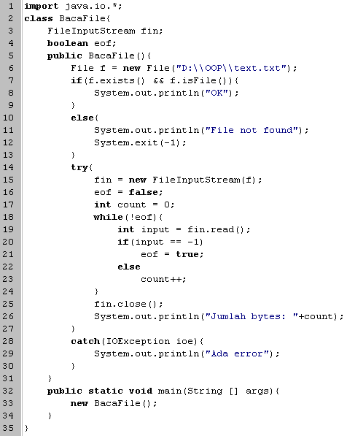

Slide 19
Contoh 2: Membaca File
Program yang membaca file dengan menggunakan FileInputStream dan menggunakan PrintStream untuk menampilkan data yang telah dibaca dari file.
Contoh PrintStream: System.out
Gunakan method println() atau print() untuk menampilkan data.

Slide 20
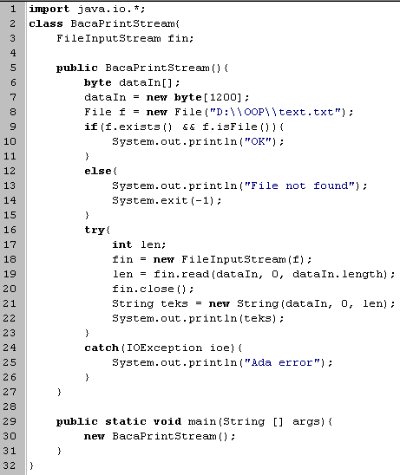

Slide 21
Menulis File: FileOutputStream
Untuk menulis file ke disk, diperlukan langkah-langkah:
Definisikan nama file yang akan diupdate melalui class
File, atau nama file lengkap dengan path.
2. Siapkan obyek FileOutputStream untuk menulis isi file.
3. Gunakan method write() dan getBytes() untuk menulis data.
- write() menulis array dari byte, maka data yang akan
ditulis harus ditransfer terlebih dahulu ke array.
- untuk memindah data dari tipe String ke array gunakan
method getBytes().
4. Gunakan method flush() untuk memaksa sistem untuk
mentransfer isi buffer di memori ke disk.
5. Gunakan method close() untuk menutup FileStream.

Slide 22
Contoh
Program dengan menggunakan class FileOutputStream untuk menulis File.
Perhatikan bahwa menulis file dapat menyebabkan Exception, karena itu diperlukan penangkapan sinyal exception bila terjadi error.

Slide 23
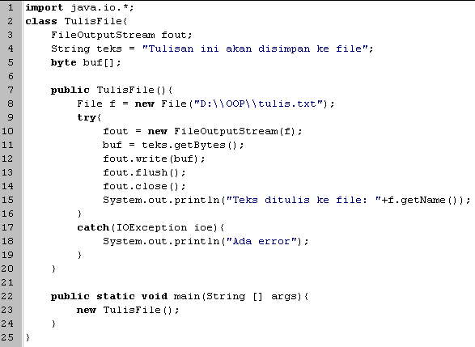

Slide 24
Reader dan Writer
Digunakan untuk membaca dan menulis data tekstual.
Lebih mudah daripada menggunakan InputStream dan OutputStream.
Untuk mempercepat performance, gunakan fasilitas buffering dengan: BufferedReader.

Slide 25
Reader
Untuk membaca teks baris per baris digunakan teknik sebagai berikut:
File f = new File(“c:\\oop\\text.txt”);
FileReader fr = new FileReader(f);
BufferedReader fin= new BufferedReader(fr);
FileReader adalah jalur yang disediakan untuk membaca File.
BufferedReader membungkus FileReader agar input tersebut dapat dikelola dengan teknik buffering, yaitu tidak membaca per satu karakter, melainkan menyimpan dalam buffer, setelah penuh (atau setelah newline terdeteksi), buffer akan diberikan ke program.

Slide 26
Hirarki Class Reader dan Writer
Reader
BufferedReader
LineNumberReader
CharArrayReader
FilterReader
PushBackReader
InputStreamReader
FileReader
PipedReader
StringReader
Writer
BufferedWriter
CharArrayWriter
FilterWriter
OutputStreamWriter
FileWriter
PipedReader
StringWriter
PrintWriter

Slide 27
Reader
Setelah obyek BufferedReader terbentuk, maka String dapat diambil dengan method readLine() yang mengembalikan nilai balik String.
Untuk menampilkan data ke layar gunakan print() atau println().
Contoh: membaca file dan menampilkan data ke layar.

Slide 28
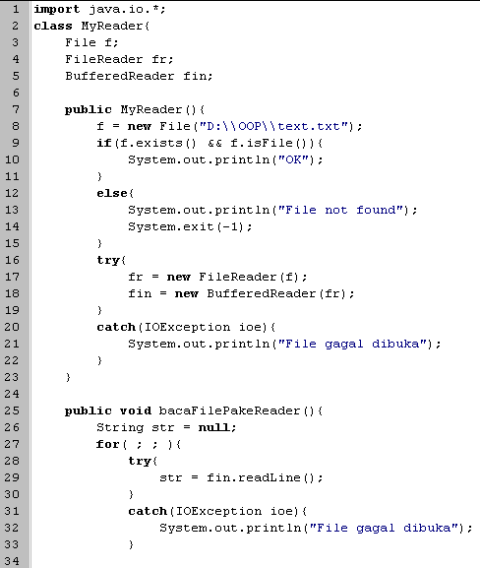

Slide 29
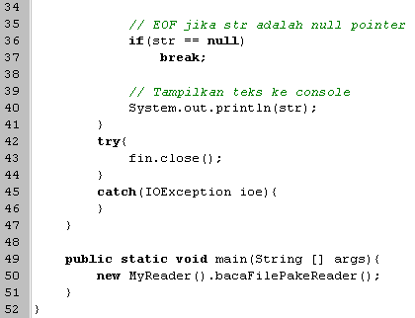

Slide 30
Writer
Untuk menulis teks baris per baris digunakan teknik sebagai berikut:
File f = new File(“c:\\oop\\MyText.txt”);
FileWriter fw = new FileWriter(f);
PrintWriter fin = new PrintWriter(fw);
Enkapsulasi file menjadi FileWriter diperlukan untuk mendefinisikan jalur output.
Pembungkusan dengan PrintWriter diperlukan agar program dapat menggunakan method print() dan println() atas obyek tersebut.
Contoh: Menulis file

Slide 31
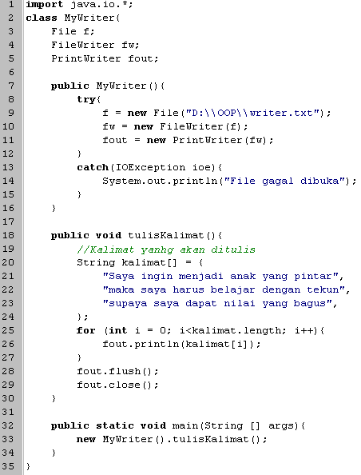

Slide 32
RandomAccessFile
Perbedaan RandomAccessFile(RAF) dengan FileInputStream dan FileOutputStream adalah sekali RAF dibuat maka bisa dibaca dan sekaligus ditulis.
RAF bisa dibaca dan ditulis pada titik tertentu dalam file dengan menggunakan file pointer.
file pointer adalah variabel bertipe long yang menyimpan dimana RandomAccessFile akan dibaca dan ditulis dalam file.

Slide 33
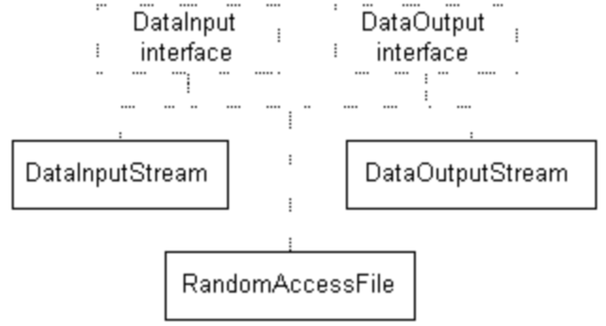

Slide 34
RandomAccessFile
RandomAccessFile mengimplementasikan DataInput dan DataOutput, sehingga RAF mempunyai semua method yang dipunyai oleh DataInput dan DataOutput.
RAF juga mempunyai methodnya sendiri.

Slide 35
Seeking
Methods that support seeking
  long getFilePointer() throws IOException Returns the current position within the file, in bytes. Subsequent reading and writing will take place starting at this position.
  long length() throws IOException
  Returns the length of the file, in bytes.
  void seek(long position) throws IOException Sets the current position within the file, in bytes. Subsequent reading and writing will take place starting at this position. Files start at position 0.

Slide 36
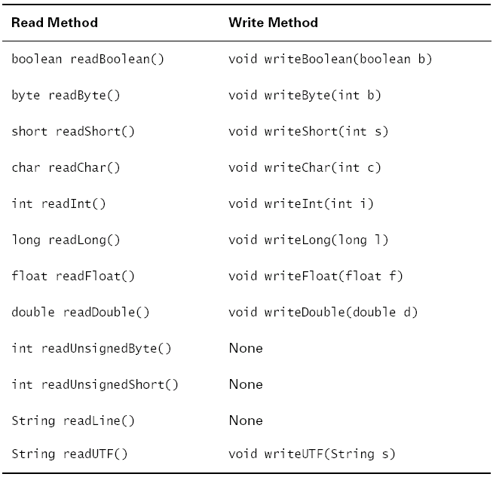
Random-Access File Methods for Primitive Data Types

Slide 37
The RandomAccessFile Class
Constructors:
RandomAccessFile(String file, String mode)
RandomAccessFile(File file, String mode)
Open file mode:
  “r” : reading only
  “rw” : reading and writing
rw = This line of code will open a file or create one if it is not present already

Slide 38
Contoh :
public static void main(String[] args) throws IOException{
File f = new File("test3.txt");
if (!f.isFile() || !f.canRead() || !f.canWrite()) throw new IOException();
RandomAccessFile raf = new RandomAccessFile(f, "rw");
}

Slide 39
random-access files functionality:
Seeking to any position within a file
Reading and writing single or multiple bytes
Reading and writing groups of bytes, treated as higher-level data types
Closing

Slide 40
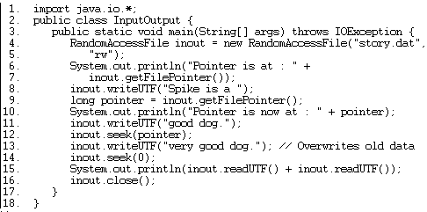
Contoh :

Slide 41
RandomAccessFile
Obyek RandomAccessFile dapat menambahkan (append) data di akhir file.
Berbeda dengan FileOutputStream yang meng- overwrite semua data yang sebelumnya sudah ada.
Jika menambahkan data pada file, data yang ada setelah pointer akan di overwrite.
File yang ditulis oleh FileOutputStream dapat dibaca oleh RandomAccessFile.

Slide 42
Filtering a stream
Filter adalah jenis stream yang memodifikasi cara menangani stream ketika ditulis atau dibaca.
Prosedur penggunaan filter:
  Membuat stream yang berasosiasi dengan data source atau data destination.
  Mengasosiasikan filter terhadap stream tsb.
  Read atau write data dari filter tsb.
Method yang bisa digunakan pada filter sama dengan method yang bisa digunakan pada stream → read() dan write().
Filter bisa diasosiasikan dengan filter yang lain.

Slide 43
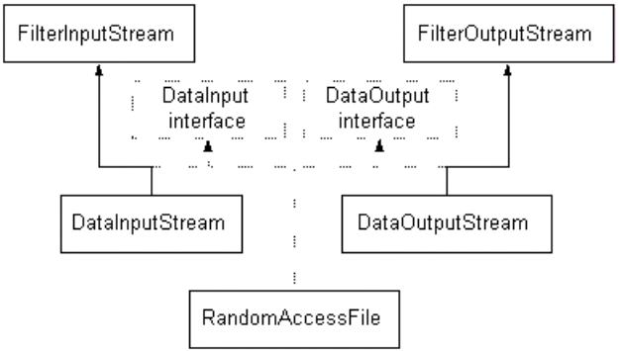

Slide 44
Working with Filter Streams
The filter streams are FilterInputStream or FilterOutputStream
The filtering done by the streams depends on the stream. Some streams buffer the data, some count data as it goes by, and others convert data to another form.
Subclasses of FilterInputStream and FilterOutputStream
  DataInputStream and DataOutputStream
  BufferedInputStream and BufferedOutputStream
  LineNumberInputStream
  PushbackInputStream
  PrintStream (This is an output stream.)

Slide 45
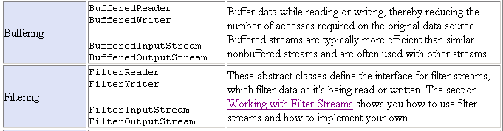


Slide 46
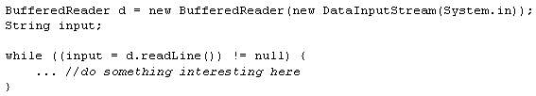
Using Filter Streams
To use a filter input or output stream, attach the filter stream to another input or output stream when you create it.
For example, you can attach a filter stream to the standard input stream, as in the following code:

Slide 47
DataInput and DataOutput Interfaces
DataInput dan DataOutput objects bertanggung jawab pada pembacaan dan penulisan berbagai macam tipe data primitif.
Terdapat tiga class yang mengimplementasikan interface ini:
  DataInputStream,
  DataOutputStream,
  RandomAccessFile

